Slide 1
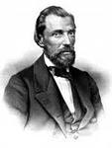
Иван Саввич Никитин
(1824-1861)
Презентацию составила:
Герасимова Н.А.
Презентацию составила:
Герасимова Н.А.

Slide 2
Иван Саввич Никитин родился в Воронеже 21 октября 1824 года в семье мелкого торговца. Его детство и юность не были радостными.

Slide 3


Slide 4
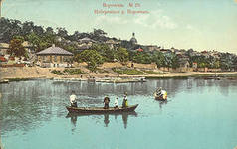
Дом поэта стоял на высоком берегу реки, откуда открывались необъятные дали. С детства в душу ребенка навсегда вошла прелесть родных воронежских пейзажей.

Slide 5
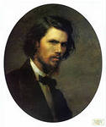
Никитин рано пристрастился к чтению, едва узнав грамоту. А грамоте его учил сапожник, живший неподалеку. Никитин всем уличным забавам предпочитал книгу.

Slide 6
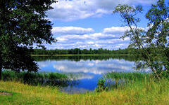
Его перу принадлежат такие шедевры, как «Утро», «Встреча зимы», «Утро на берегу озера».

Slide 7

Им написано около 200 стихотворений, три поэмы и одна повесть.

Slide 8
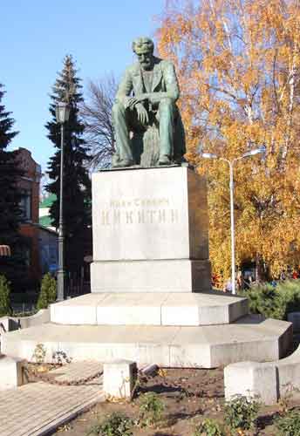
И.С.Никитин умер 16 октября 1861 года в возрасте 37 лет, в расцвете творческих сил, полный больших замыслов и надежд.

Slide 9
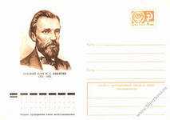
В городе сохраняется дом И.С.Никитина, где в 1924 году создан музей его имени. Имя Никитина носят областная библиотека, книжный магазин, школа, улица, площадь.

